Slide 1

Prédiction de revenus
Etablissement Bancaire Français de détail

Slide 2
Plan de la présentation
Présentation des données – mission 1
Statistiques descriptives – mission 2
Variables complémentaires – mission 3
Modélisation

Slide 3
1 – Présentation des données

Slide 4
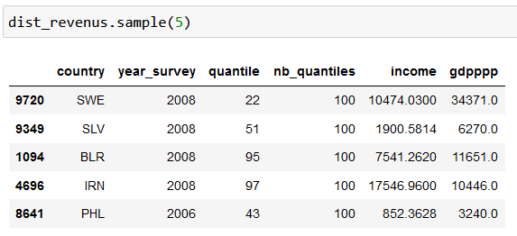

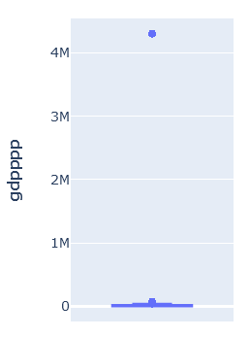
Distribution des revenus : World Income Distribution 2008
Données additionnelles : Banque Mondiale
Point d’attention | Traitement
Les données sont présentées sous forme de centiles (nb_quantiles = 100), on devrait avoir un nombre de lignes « rond », vraisemblablement 11600 lignes. Il doit manquer un quantile à un pays. Avantage : granularité & détail | Identification du quantile 41 de la Lithuanie, imputation de la valeur manquante par la moyenne des quantiles 40 & 42
Identification d’une valeur « gdpppp » élevée : < 4 000 000 ! | Identification du pays concerné : Fiji. On remplace manuellement la valeur
Identification de 200 observations « gdpppp » manquantes | Identification des pays concernés : XKX (Kosovo) et PSE (Palestine). Même traitement que Fiji

Slide 5


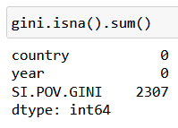
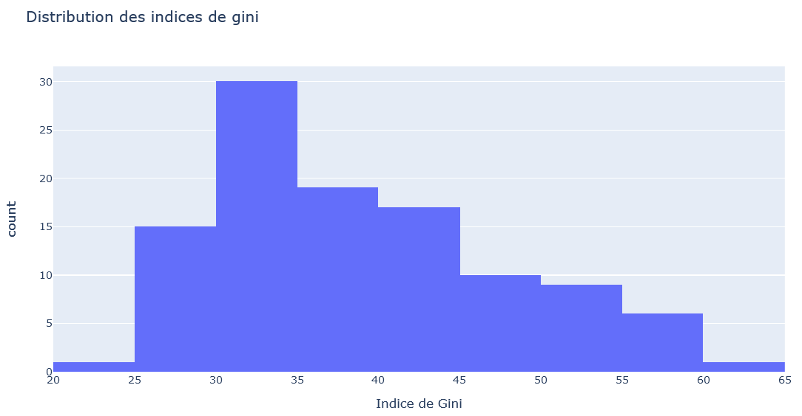
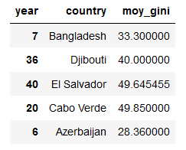
Indice de Gini : SI.POV.GINI
Librairie utilisée : Pandas Datareader
Point d’attention | Traitement
Beaucoup de valeurs manquantes (2307) | Création d’un indicateur synthétique : moyenne des indices disponibles sur la période pour chaque pays
Encore quelques valeurs manquantes (70) | Suppression des pays n’ayant aucune observation : ils ne pourront de toutes façons pas être utilisés, reste +140 pays

Slide 6
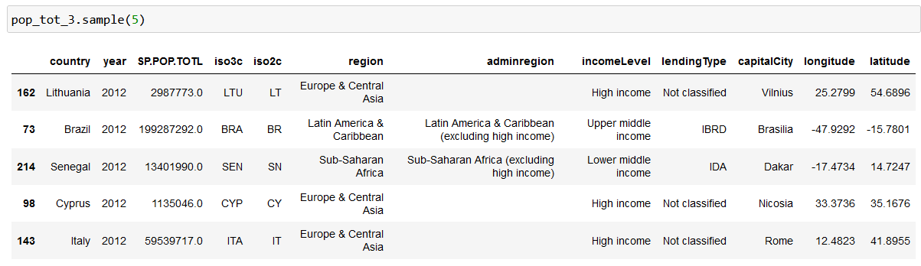
Population : SP. POP. TOTL
Population mondiale en 2012 :
7 089 254 548 habitants

Slide 7
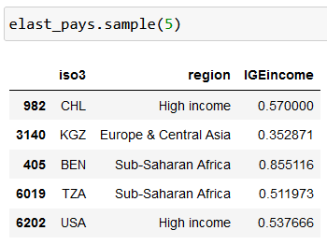
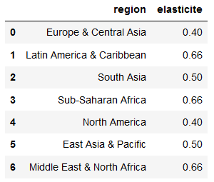
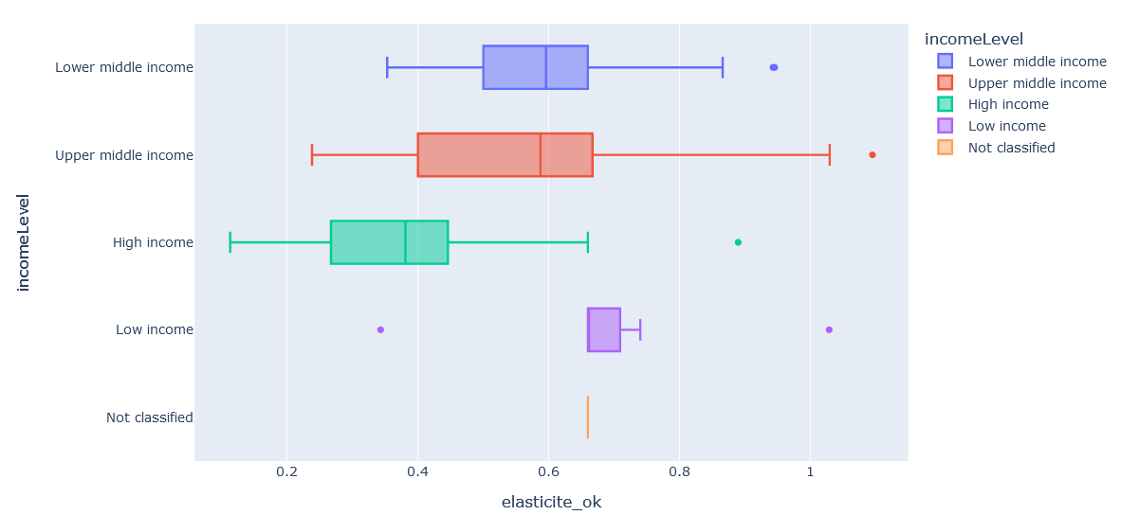
Elasticités pays : GDIM
Elasticités régionales : élasticités
Problématique | Traitement
Absence de données d’élasticités pour certains pays | Utilisation des élasticités correspondant à la région du pays

Slide 8
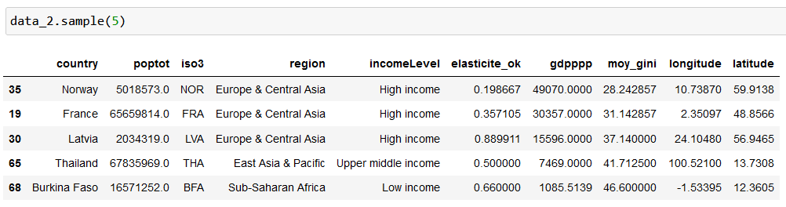
Merge des datasets
Problématique | Traitement
Tous les datasets n’utilisent pas la même nomenclature pour les pays (Nom du pays, ISO, ISO2, ISO3c etc. | Ordonner les fusions pour avoir le nom du pays ou le code ISO3c
Années des données utilisées : ​
Gini -> 1998-2008​
Population -> 2012​
Revenus -> 2004 -2011​
PIB -> 2004 - 2011
Nombre de pays présents : 108
Population couverte par l’analyse : 88,2% de la population mondiale en 2012

Slide 9
2 – Statistiques descriptives

Slide 10
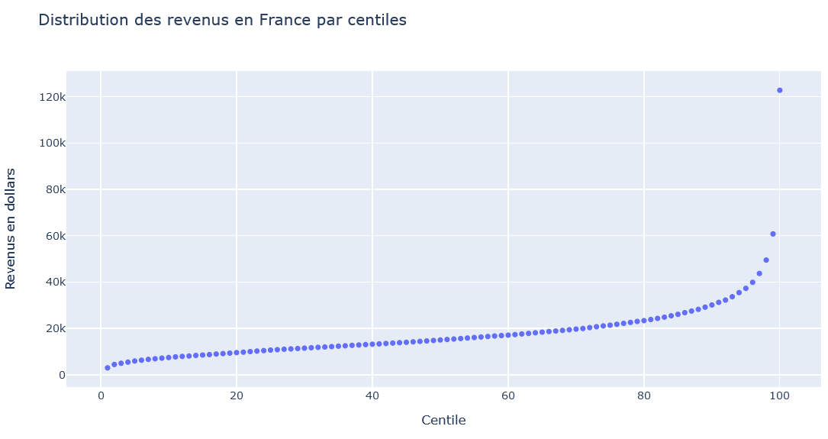
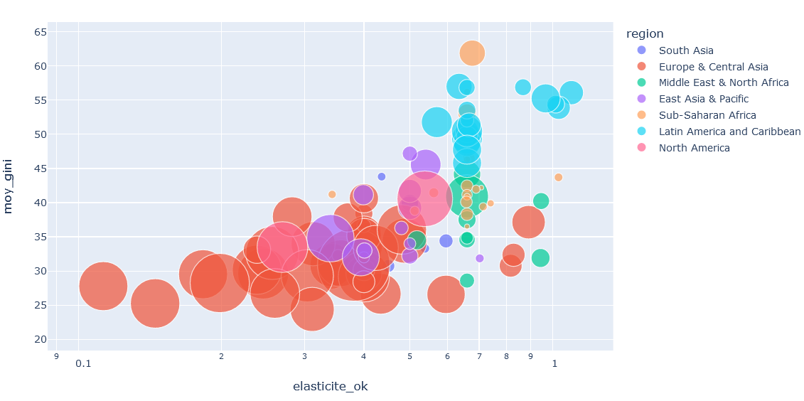
Distribution des revenus, élasticité & indices de Gini

Slide 11
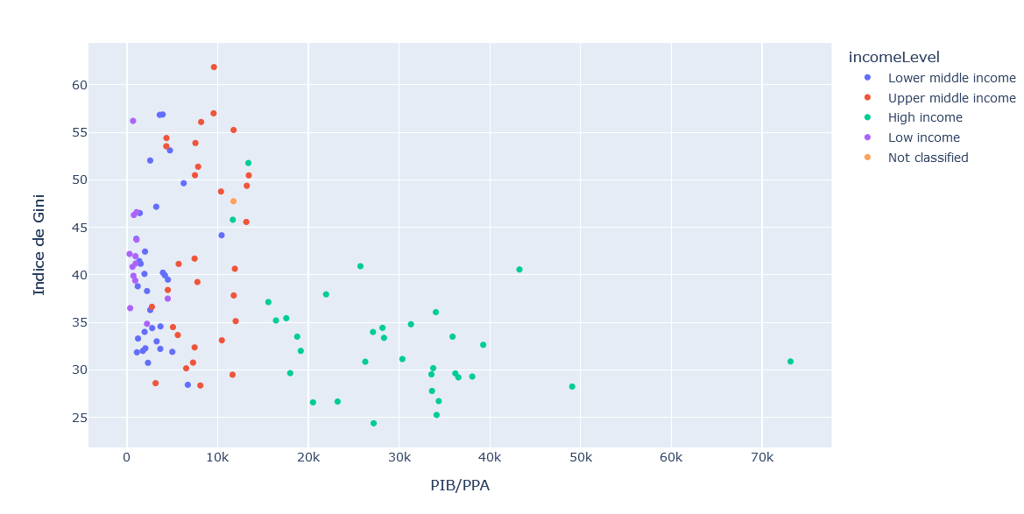
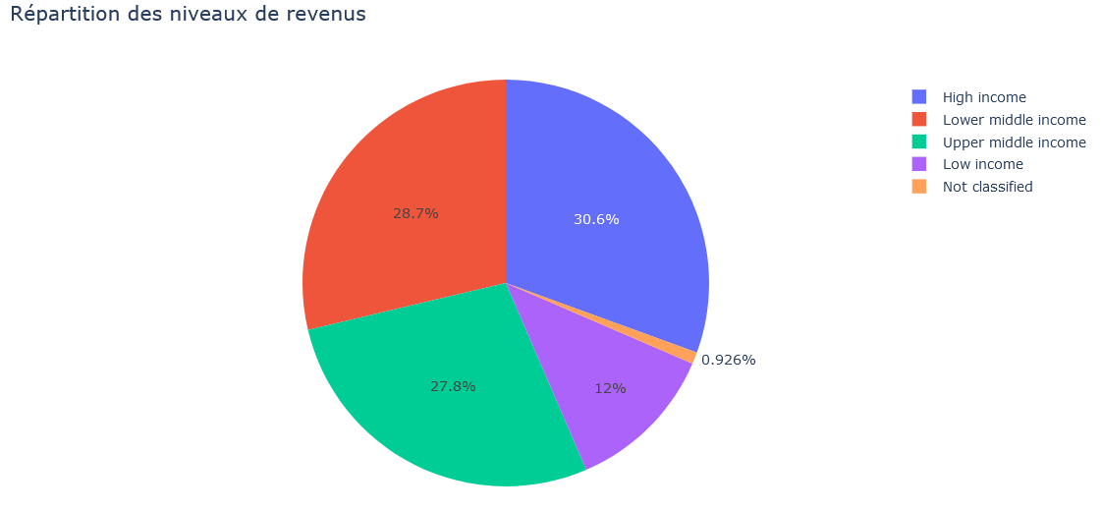
Choix d’un échantillon
Distribution des revenus, élasticité & indices de Gini
Courbes de lorenz
Distribution des revenus

Slide 12
Choix d’un échantillon
Méthode | Pays choisis | Détail
Echantillon manuel | France, Paraguay, RDC, Vietnam, Chili, Islande | /
Echantillon sélection aléatoire par niveaux de revenus | Uganda, Yemen, Laos, Timor-Leste, Allemagne, Hongrie, Arménie, Guatemala | Utilisation de la fonction sample(2) pour chaque incomeLevel
Echantillon par clustering | Belgique, Equateur, Bosnie Herzégovine, Maroc, Inde | Méthode k-means, 5 clusters, choix du pays le plus proche du centroide de chaque cluster
Classification ascendante hiérarchique | Autriche, Luxembourg, Bolivie, Tanzanie, Hongrie, Pakistan | Découpage du dendrogramme à 6 branches, choix aléatoire via sample() pour chaque cluster
Courbes de lorenz
Distribution des revenus
Evolution de l’indice de gini

Slide 13
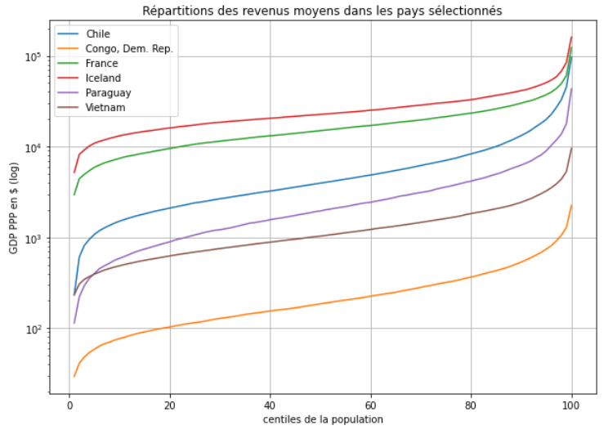
Répartition des revenus
Notes:
Toutes les variables sont plutôt bien représentées sur PC1 sauf la diagonale (PC2) et la marge haute (PC3).

Slide 14
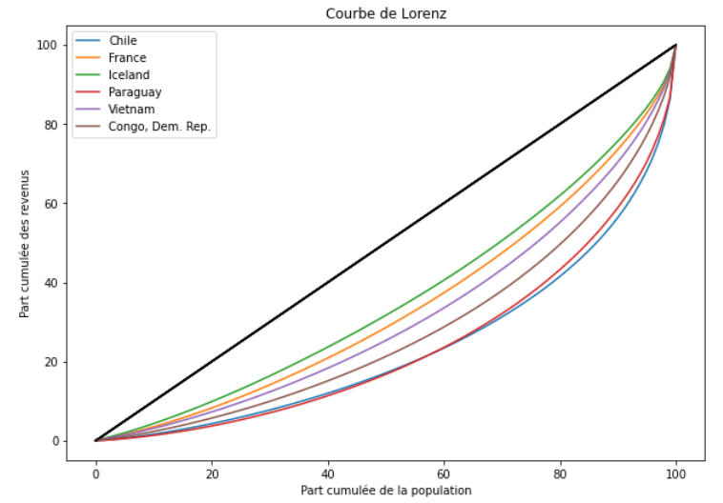
Courbes de Lorenz
Notes:
Toutes les variables sont plutôt bien représentées sur PC1 sauf la diagonale (PC2) et la marge haute (PC3).

Slide 15
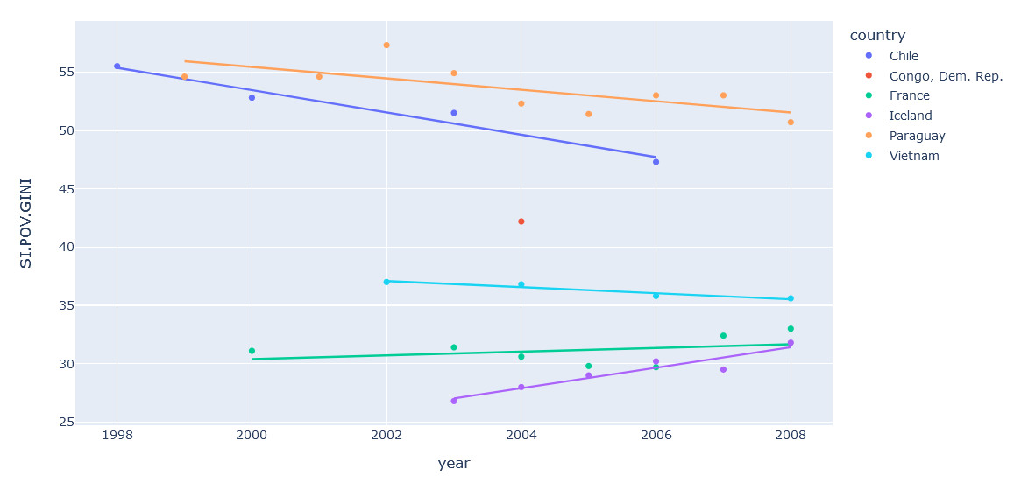
Evolution des indices de Gini
Notes:
Toutes les variables sont plutôt bien représentées sur PC1 sauf la diagonale (PC2) et la marge haute (PC3).

Slide 16
Plus faibles inégalités
#1 | Slovénie | 24,38
#2 | Danemark | 25,26
#3 | Slovaquie | 26,6
#4 | République Tchèque | 26,7
#5 | Suède | 26,71
Plus forte sinégalités
#1 | Botswana | 64,7
#2 | Namibie | 63,3
#3 | Afrique du Sud | 61,9
#4 | Suriname | 57,9
#5 | Brésil | 57
Rang des indices de Gini
#22 | Chypre | 24,38
#23 | Luxembourg | 25,26
#25 | France | 26,6
#26 | Timor-Leste | 26,7
#27 | Egypte | 26,71
Notes:
Toutes les variables sont plutôt bien représentées sur PC1 sauf la diagonale (PC2) et la marge haute (PC3).

Slide 17
3 – Variables additionnelles

Slide 18
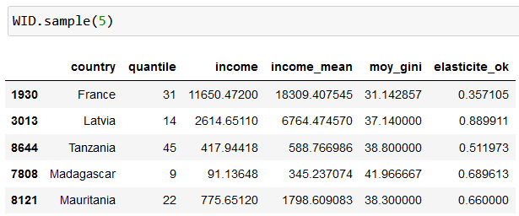
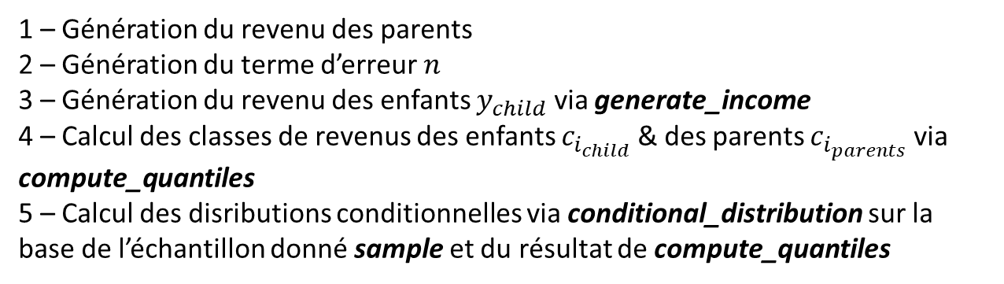
Dataframe de travail:
Méthodologie
Etapes :
1 – Génération du revenu des parents
2 – Génération du terme d’erreur $n$
3 – Génération du revenu des enfants $y_{child}$ via generate_income
4 – Calcul des classes de revenus des enfants $c_{i_{child}}$ & des parents $c_{i_{parents}}$ via compute_quantiles
5 – Calcul des disributions conditionnelles via conditional_distribution sur la base de l’échantillon donné sample et du résultat de compute_quantiles

Slide 19
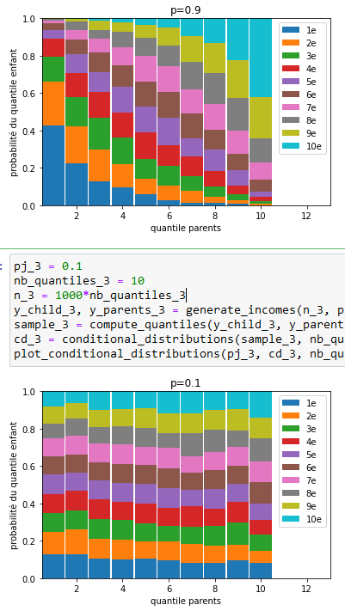
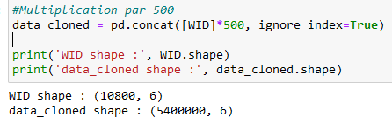
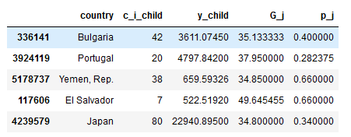
6 – Vérification
Echantillonnage
Nouvel échantillon :

Slide 20
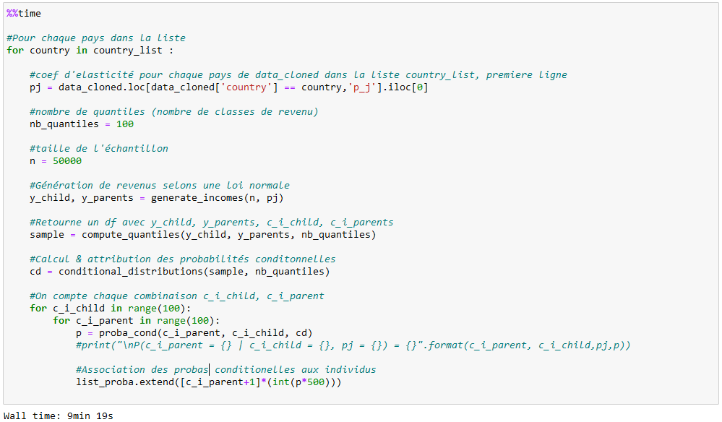
Temps de calcul: +/- 10 minutes
7 – Attribution des probabilités conditionnelles calculées aux individus

Slide 21
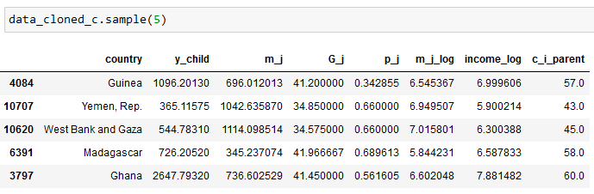
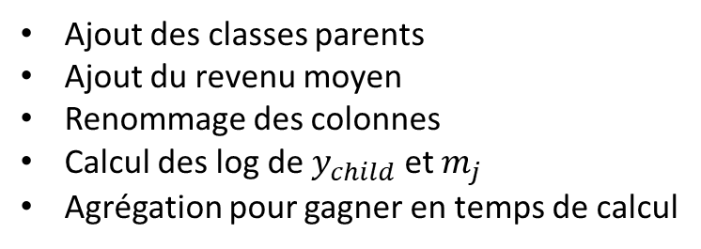
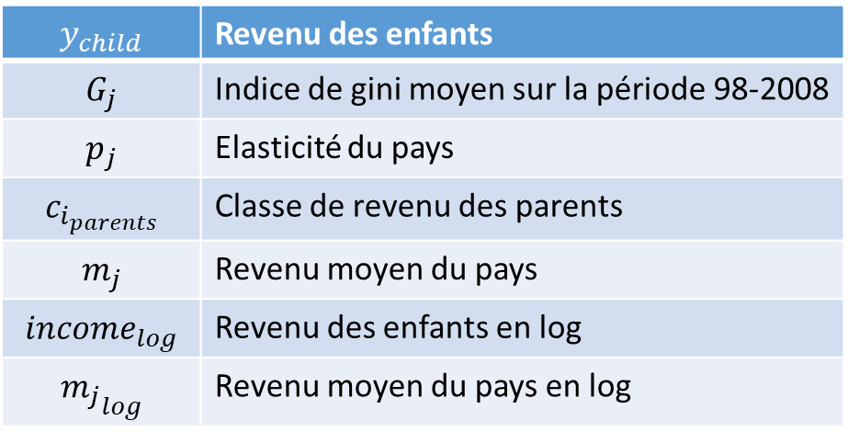
Ajout des classes parents
Ajout du revenu moyen
Renommage des colonnes
Calcul des log de $y_{child}$ et $m_{j}$
Agrégation pour gagner en temps de calcul
Dataset final :
Variables définitives
$$y_{child}$$ | Revenu des enfants
$$G_{j}$$ | Indice de gini moyen sur la période 98-2008
$$p_{j}$$ | Elasticité du pays
$$c_{i_{parents}}$$ | Classe de revenu des parents
$$m_{j}$$ | Revenu moyen du pays
$$income_{log}$$ | Revenu des enfants en log
$${m_{j}}_{log}$$ | Revenu moyen du pays en log

Slide 22
4 – Modélisation
1 – ANOVA
2 – Revenu & indice de Gini
3 – Revenu log & indice de gini
4 – Revenu, indice de Gini, classe de revenus des parents
5 – Revenus log, indice de Gini, classe de revenus des parents

Slide 23
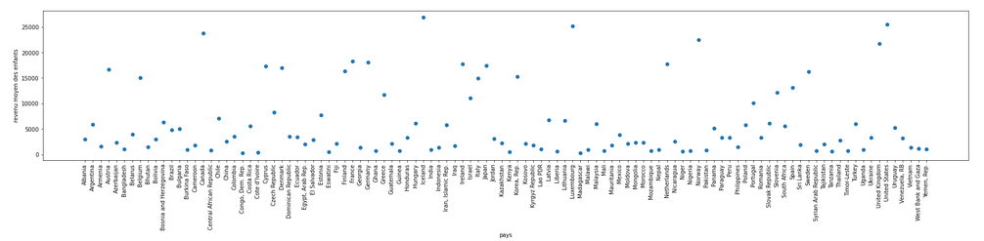
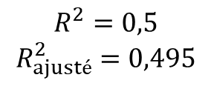
Y-a-t-il une différence de revenu entre les pays ?
Régression linéaire simple via la fonction ols, librairie statsmodels
$$R^{2}=0,5$$
$$R_{ajusté}^{2}=0,495$$
Le pays d’origine d’un individu explique environ 50% de la variance de son revenu.

Slide 24

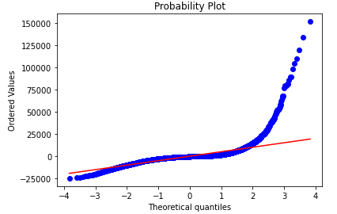

Evaluation :
H0: Le pays d'origine n'a aucune influence sur le revenu de l'individu.
H1: Le pays d'origine conditionne le revenu de l'individu.
Test de Fischer :
$$p_{value}≈0$$
Au niveau de test de 5% on rejette H0 et admet H1: le pays d'origine influe bien sur les revenus
Test de Kolmorov-Smirnov :
H0: Les résidus ne suivent pas une loi normale.
H1: Les résidus suivent une loi normale
Les résidus ne semblent pas suivre une loi normale (p-value quasi nulle)
Droite de Henry :
Les résidus s’éloignent de la droite théorique dans les valeurs extrêmes

Slide 25
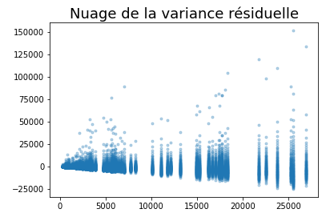
Evaluation (suite) :
Test de Breusch-Pagan:
H0: Homoscédasticité des résidus.
H1: Hétéroscédasticité des résidus.
f-statistic of the hypothesis that the error variance does not depend on x
p-value for the f-statistic
P-value quasi nulle, on rejette H0, il y a hétéroscédasticité (dispersion non homogène des résidus)
La variance des résidus n'est pas constante

Slide 26
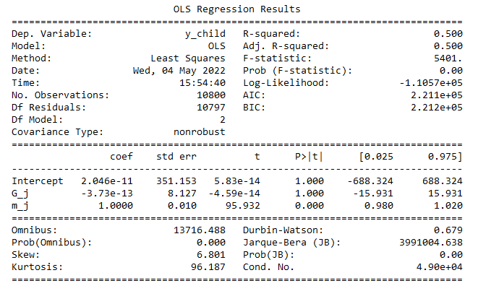
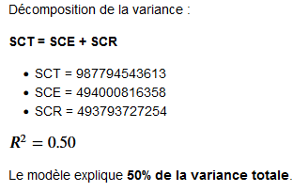
Modèle 1 : revenu des enfants expliqué par l’indice de Gini et le revenu moyen
Selon ce modèle, le pays de naissance (ie. le revenu moyen et l’indice de Gini) explique donc 50% de la variance totale, tandis que les autres facteurs non considérés dans le modèle (efforts, chance, etc.) représentent l'autre moitié.
Par ailleurs, l'indice de Gini n'est pas statistiquement significatif au seuil de 0,05.

Slide 27
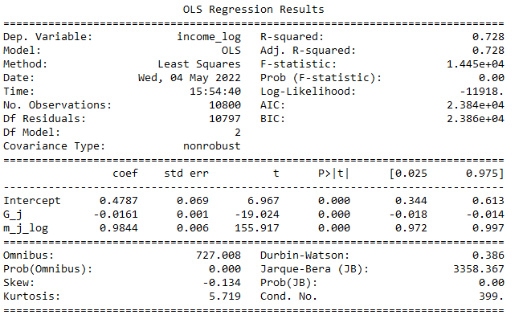
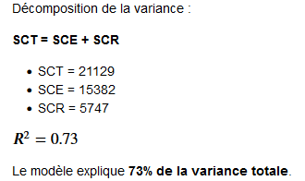
Modèle 2 : revenu des enfants en log expliqué par l’indice de Gini et le revenu moyen en log
Selon ce modèle, le pays de naissance (ie. le log du revenu moyen et l’indice de Gini) explique 73% la variance totale, tandis que les autres facteurs non considérés dans le modèle (efforts, chance, etc.) représentent les 27% restant.
Le passage en log des variables de revenus améliore le pouvoir explicatif du modèle, et l'indice de Gini devient significatif.

Slide 28
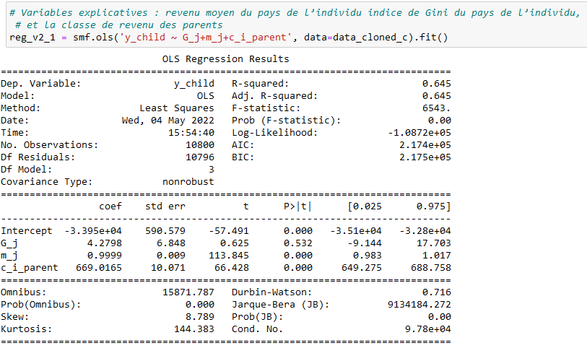
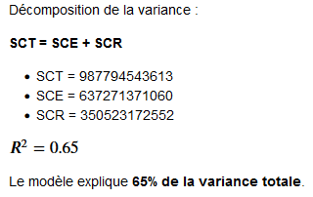
Modèle 3 : revenu des enfants expliqué par l’indice de Gini, le revenu moyen et la classe de revenus des parents
Selon ce modèle, le pays de naissance (ie. le revenu moyen, la classe de revenus des parents, et l’indice de Gini) explique donc 65% de la variance totale, tandis que les autres facteurs non considérés dans le modèle (efforts, chance, etc.) représentent les 35% restant.
Cependant, et comme pour le premier modèle, l'indice de gini n'est pas statistiquement significatif au seuil de 5%.

Slide 29

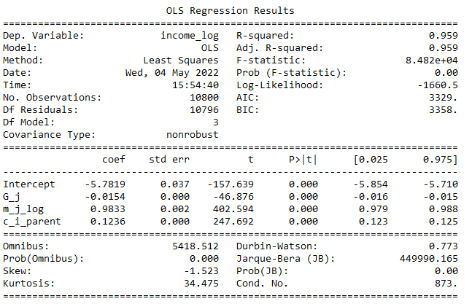
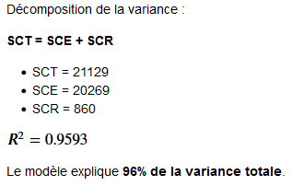
Modèle 4 : revenu des enfants en log expliqué par l’indice de Gini, le revenu moyen en log et la classe de revenus des parents
Le modèle le plus performant est celui expliquant le revenu des enfants en log par le revenu du pays en log, l'indice de gini et la classe de revenus des parents, avec un R^2 = 0,96.
On risque cependant de faire face à un problème de sur-ajustement du modèle.

Slide 30
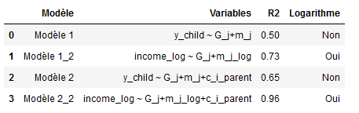
Récapitulatif des modèles
Coefficient de Gini non sigificatif
Risque de sur-ajustement du modèle, mais s’explique par la nature des données créées

Slide 31
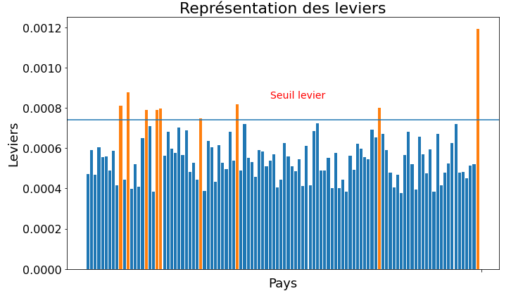
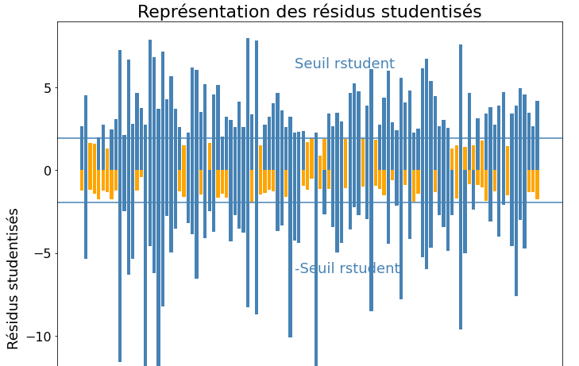


9 pays présentent des individus au dessus du seuil calculé
Analyse des individus
$2∗\frac{nb_{var}}{n}$, avec $n$ la taille de l’échantillon
$$0,00074$$
Outliers (résidus strudentisés) : loi de Student à $n−p−1 ddl$
Sources d’observations atypiques :
Bolivie, Brésil, RCA, Colombie, RdC, Eswatini, Honduras, Panama, Afrique du Sud, Guatemala...

Slide 32
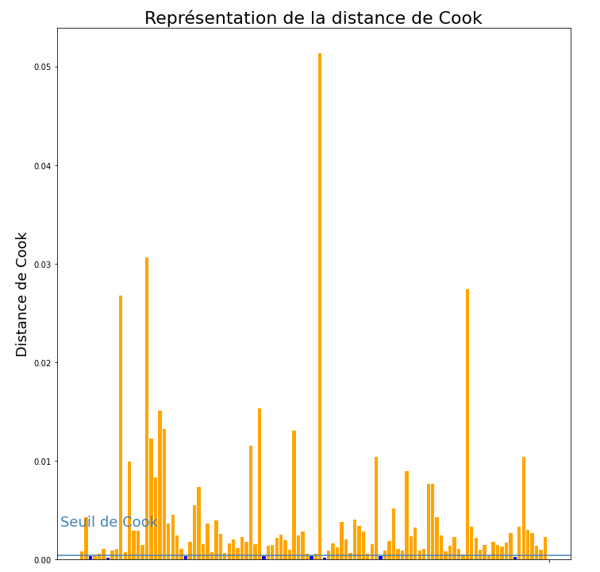
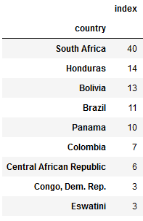
Analyse des individus
Sources d’observations influentes
Distance de Cook : individus influents
Afrique du Sud, Honduras, Bolivie, Colombie, Panama…
Observations atypiques ET influentes

Slide 33


VIF : Variance Inflation Factor ou facteur d’inflation de la variance
Analyse du modèle
Toutes les valeurs sont < 10 : pas de colinéarité détectée
Homoscédasticité : Breusch-Pagan
P-value < 5 %, on rejette l'hypothèse 𝐻0 selon laquelle les variances sont constantes (l'hypothèse d’homoscédasticité).

Slide 34
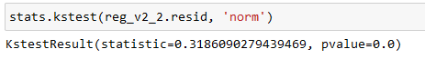
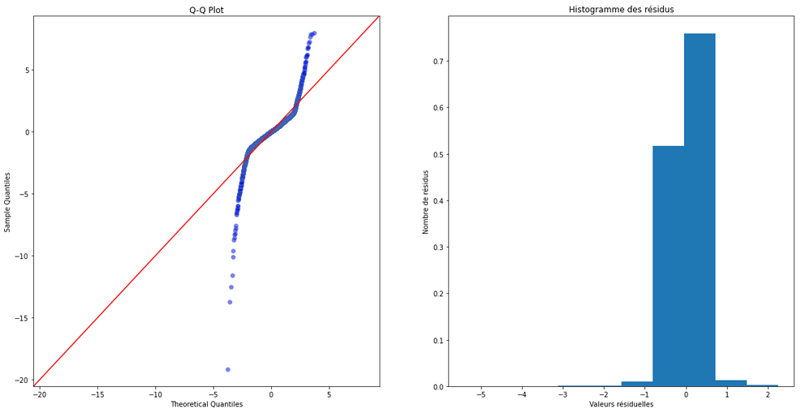
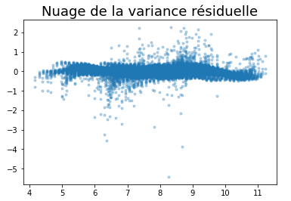
Normalité : Kolmogorov-Smirnov & droite de Henry
Les résidus ne semblent pas suivre une loi normale (p-value quasi nulle)
Analyse du modèle
La variance est cette fois ci continue
Les observations atypiques/influentes observées précédemment pourraient expliquer ces écarts
Néanmoins, l'observation des résidus, le fait qu'ils ne soient pas très différents d'une distribution symétrique, et le fait que l'échantillon soit de taille très importante, permettent de dire que les résultats obtenus par le modèle linéaire gaussien ne sont pas absurdes, même si le résidu n'est pas considéré comme étant parfaitement gaussien.

Slide 35
5 – Conclusion

Slide 36
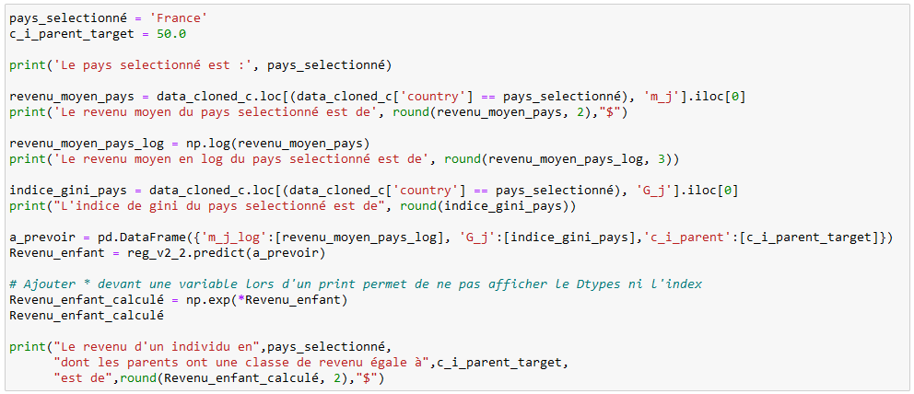

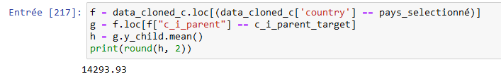

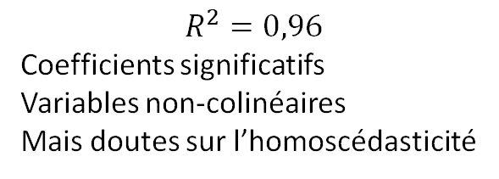
$$R^{2}=0,96$$
Coefficients significatifs
Variables non-colinéaires
Mais doutes sur l’homoscédasticité
Processus de création des données ?
Taille de l’échantillon ?
Valeurs atypiques / aberrantes ?
Autre ?
Prédiction :
Modèle 2_2 :
$${income}_{log}\sim G_{j}+{m_{j}}_{log}+{c_{i}}_{parents}$$
Vérification :

